Slide 1
Временные ряды 4
2019

Slide 2
План
ДЗ 3
Общая схема обработки при решении задачи прогнозирования временного ряда
Построение признаков
Оценка признаков
Оценка модели
Модель с рекурсивным формированием ответиа

Slide 3
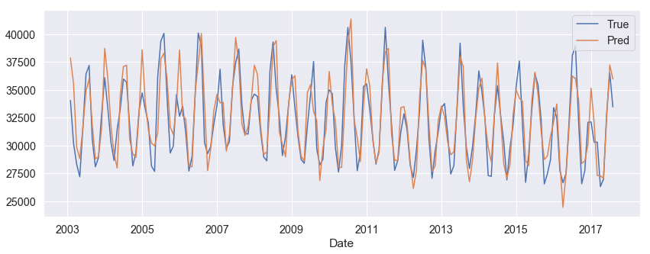
ДЗ 3
Модель без сезона

Slide 4
Общая схема обработки при прогнозировании временного ряда:
получить исходный ряд,
определить список экзогенных факторов (внешних по отношению к прогнозируемому ряду), которые вероятно влияют на прогноз,
определить глубину связей внутри ряда (ACF, PACF в помощь),
преобразовать признаки - feature engineering,
провести анализ признаков на важность и отделить важные - feature selection,
построить первичный набор моделей и выбрать модель для тонкой настройки,
подобрать гиперпараметры и провести обучение финальной модели,
оценить качество модели и вернуться к предшествующим этапам при необходимости.

Slide 5
Признаки
ВСЕ , что МОЖЕМ в разумных рамках

Slide 6
Признаки
Классификация
Регрессия
Кластеризация
Трансформация

Slide 7
Кластеризация

Slide 8
РСА

Slide 9
Многомерное шкалирование

Slide 10
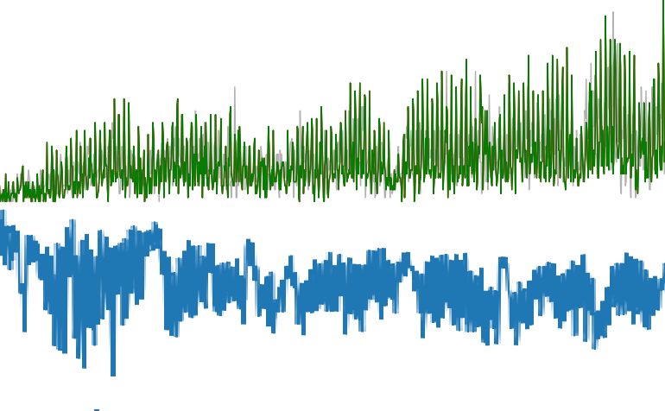

Преобразование Бокса-Кокса

Slide 11
Оценки
MSE
MAE
MAPE

Slide 12
Рекурсивная модель

